Slide 1


Slide 2

Creando aplicaciones
altamente escalables con….

Slide 3
> Camilo Bernal
> curious and passionate developer
> Twitter: @Mr_Prometheus
> FB: colombianDeveloper
> Blog: en camino…

Slide 4
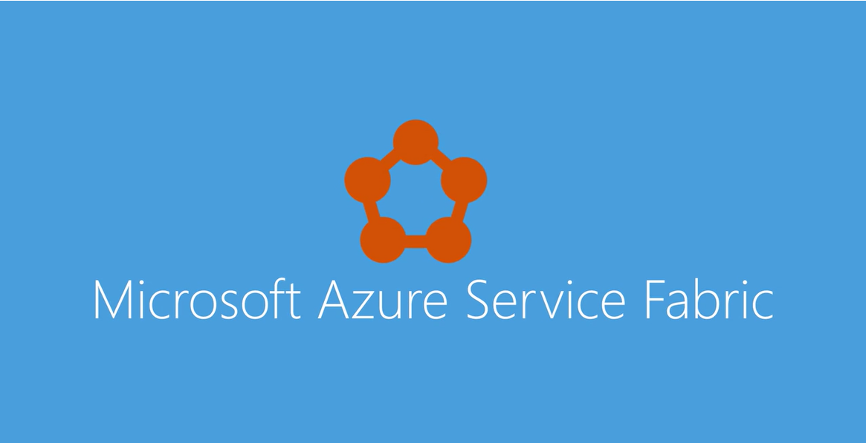
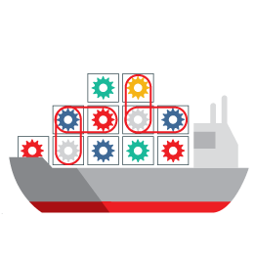
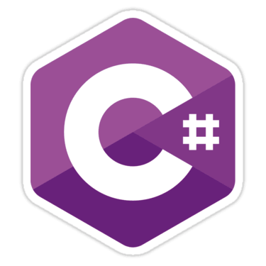
Microservicios y…
C# Community

Slide 5
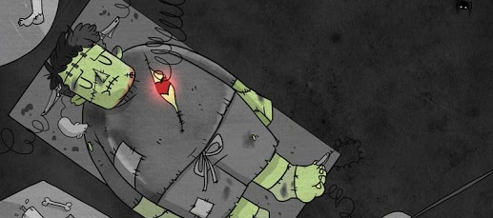
> Algunas aplicaciones…

Slide 6
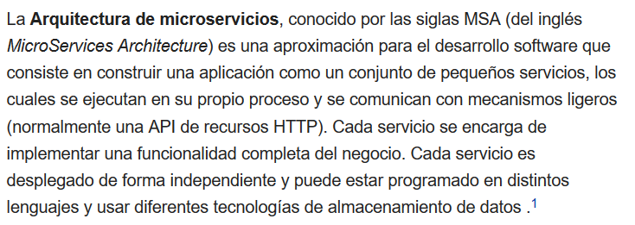
¹https://es.wikipedia.org/wiki/Arquitectura_de_microservicios
> Aproximación a los microservicios

Slide 7
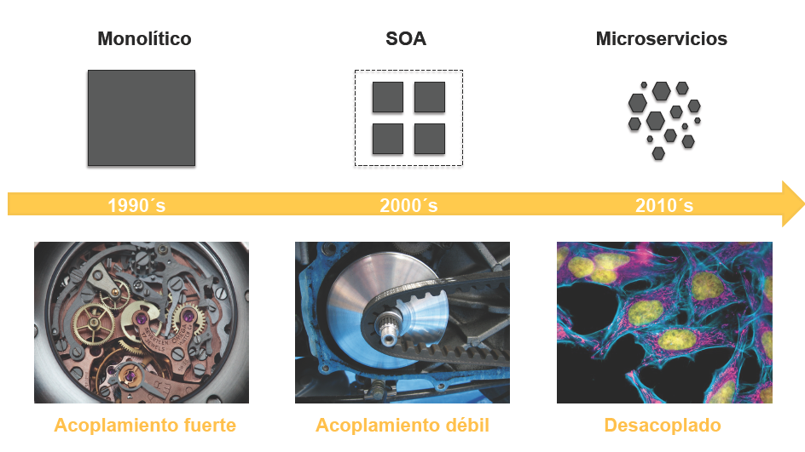
> La evolución…
http://sergiomaurenzi.blogspot.com.co/2015/04/microservicios-parte-ii.html

Slide 8
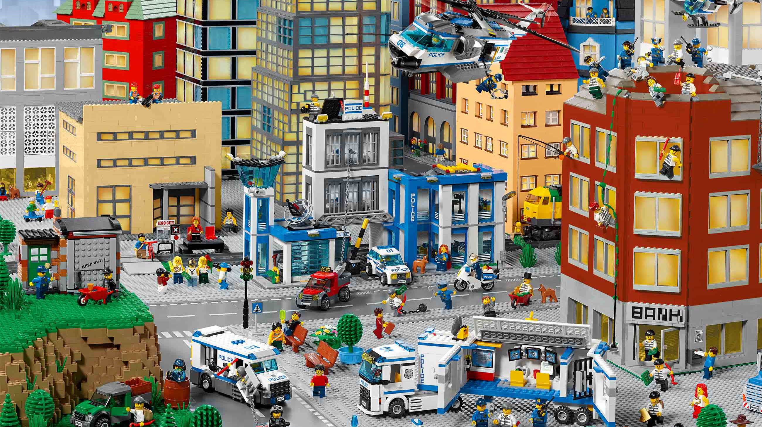
> Entendiendo los microservicios

Slide 9
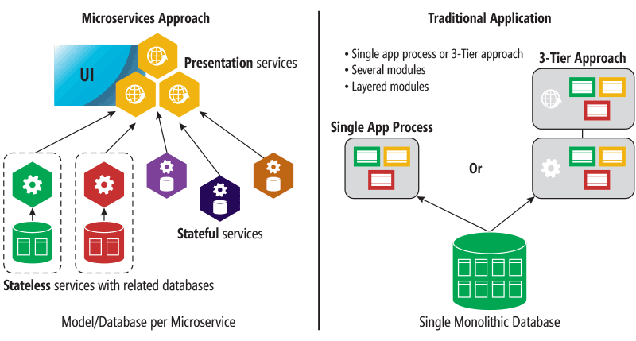
> Las comparaciones son odiosas, Pero…

Slide 10
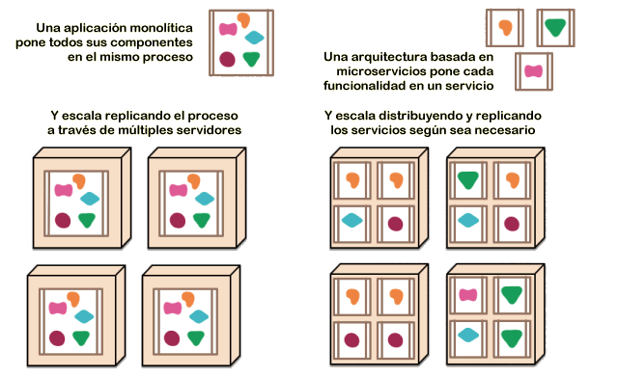
> Las comparaciones son odiosas, Pero… [Scaling]

Slide 11

Alta cohesión
Autónomos
Centrados en el domino del negocio
Resilientes
Observables
Automatizables
Políglotas
Orientados a mensajes
Identificables
Descentralizados
> Características de los microservicios

Slide 12
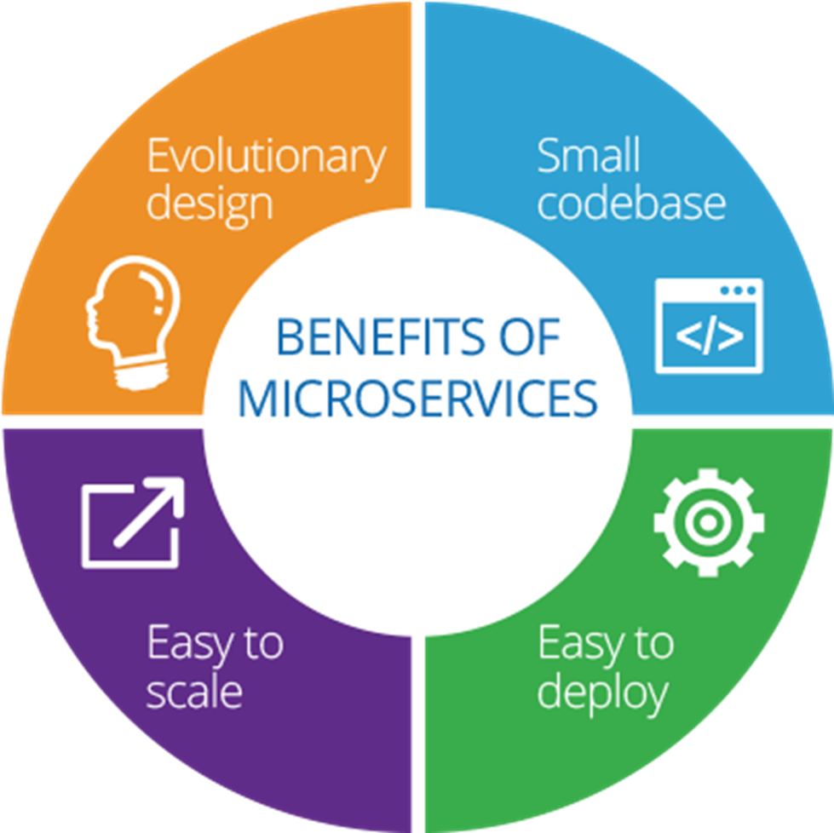
> Beneficios de los microservicios I

Slide 13
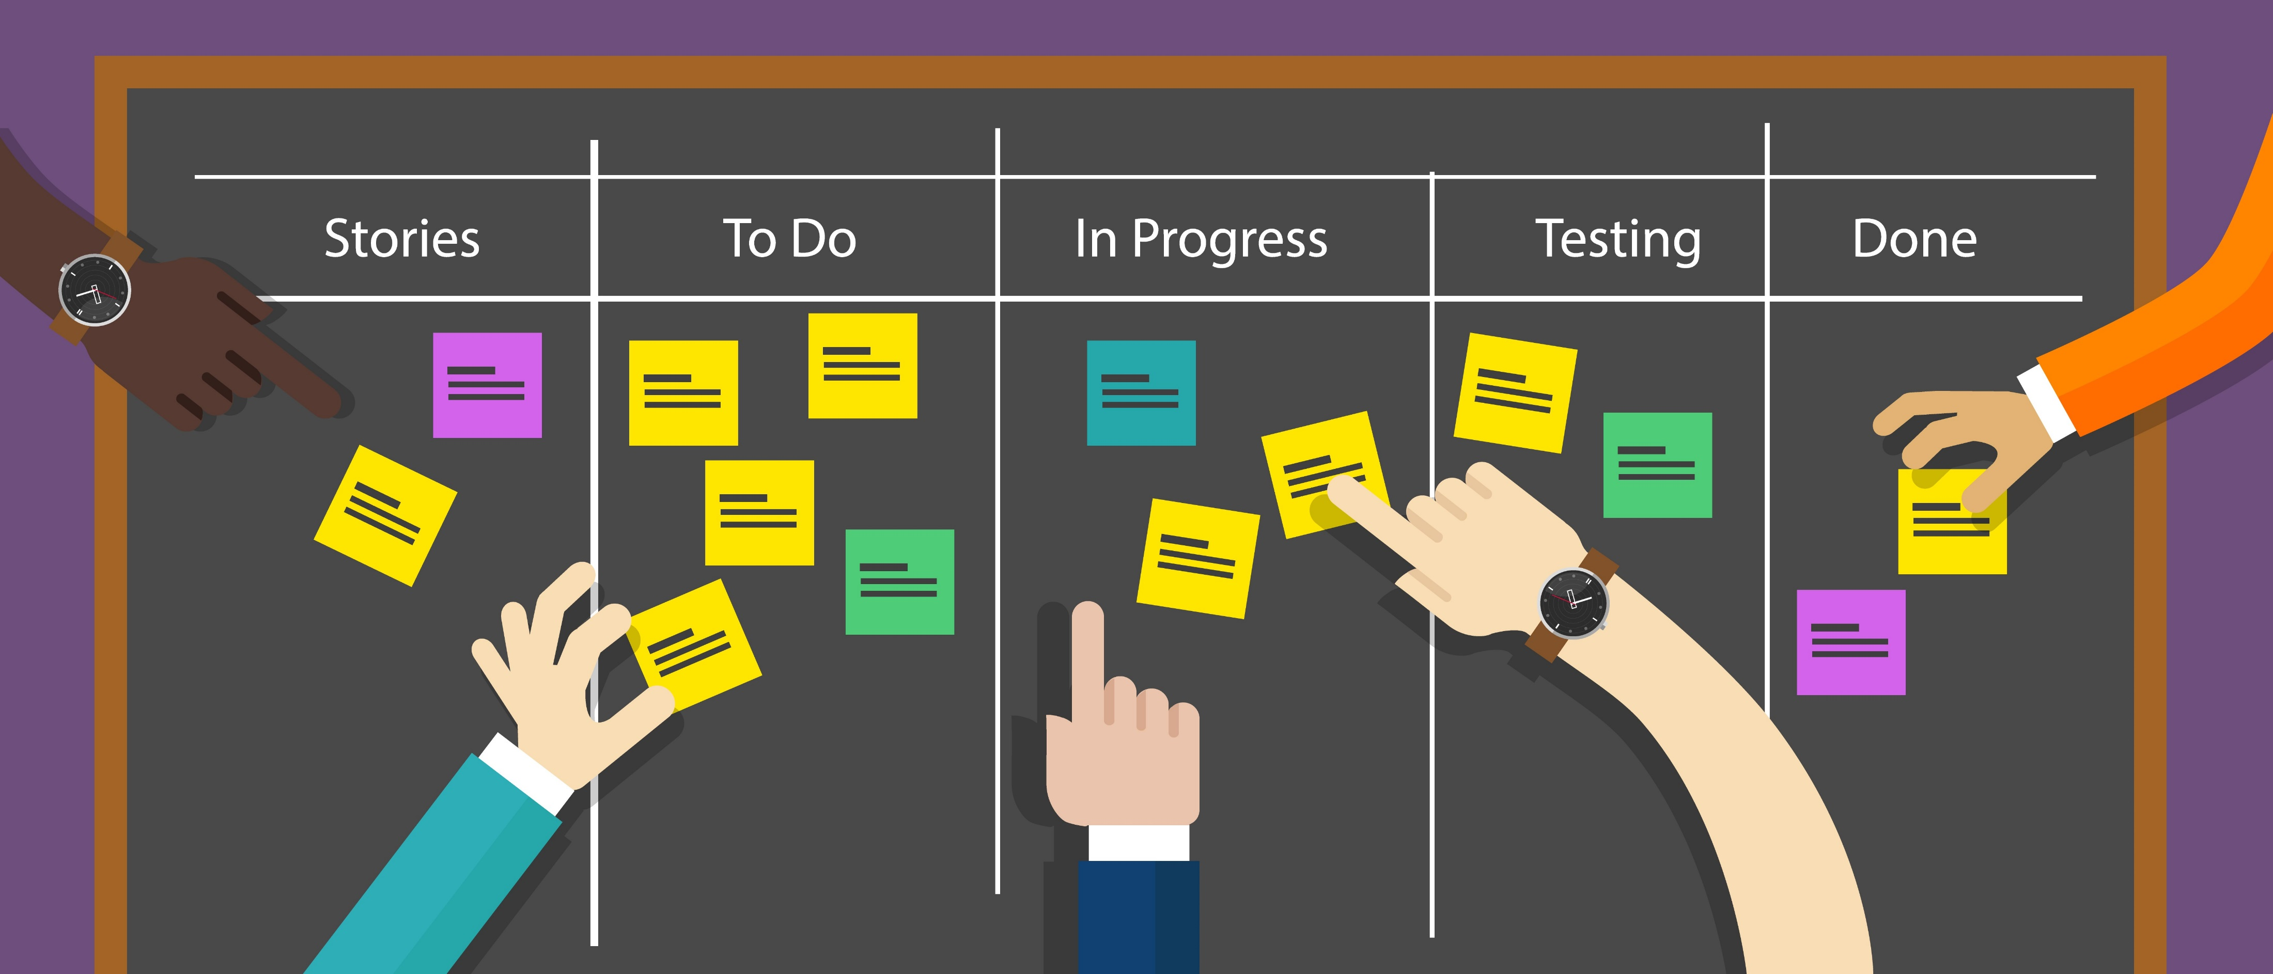

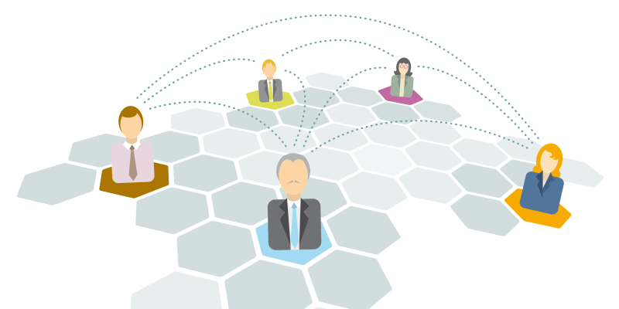
> Beneficios de los microservicios II

Slide 14


> Pensando en microservicios

Slide 15


> Pensando en microservicios

Slide 16
“Tan sólo porque algo puede estar
distribuido, no significa que debería estar distribuido.”
> Pensando en microservicios

Slide 17
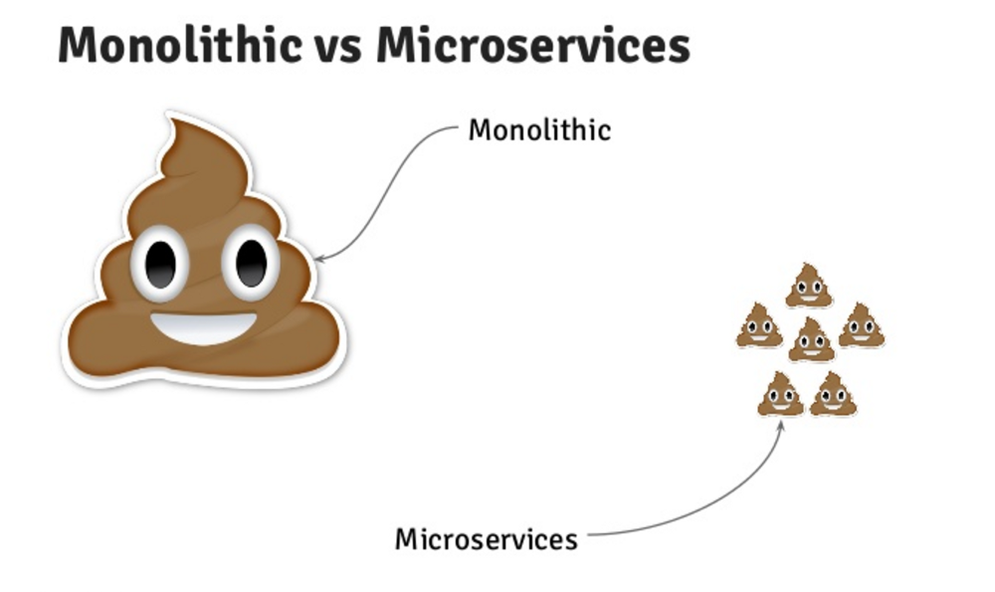
> Pensando en microservicios

Slide 18
Algunas funcionalidades de mi aplicación se deben escalar de manera diferente a oras.
Tengo/Requiero una arquitectura distribuida
Requiero utilizar diferentes tecnologías en mi producto.
Necesito alta cohesión y bajo acoplamiento
…Depende!!!
> ¿Cuándo debería pensar en microservicios?

Slide 19
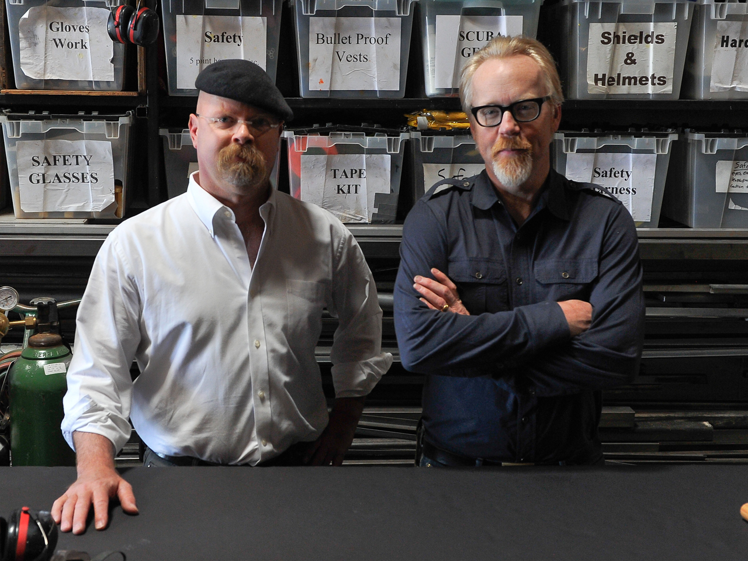
> Resolviendo mitos sobre microservicios

Slide 20
Desarrollé muchos servicios para
Windows y los tengo en la misma máquina…
Yo puse mi aplicación (full) en una imagen Docker…
Mi aplicación tiene 2 microservicios…
Escuché la charla de Camilo
y ahora voy a migrar hacia microservicios…
1 Microservicio = 1 Bounded Context (DDD) ¿?
> Resolviendo mitos sobre microservicios

Slide 21
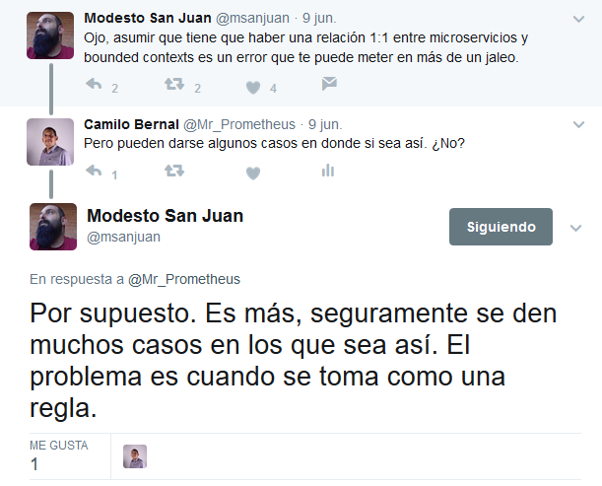

Slide 22




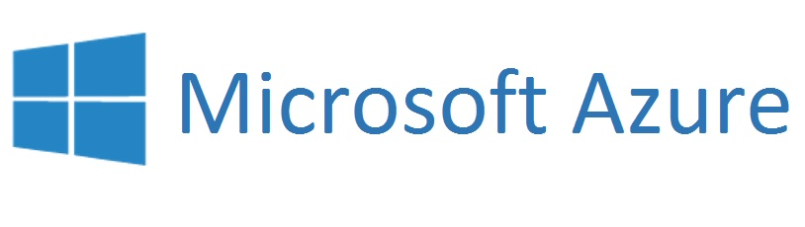
> ¿Quién utiliza microservicios hoy?

Slide 24
“Azure Service Fabric es un organizador de microservicios a través de un clúster de máquinas”
> Una aproximación a Azure Service Fabric

Slide 25
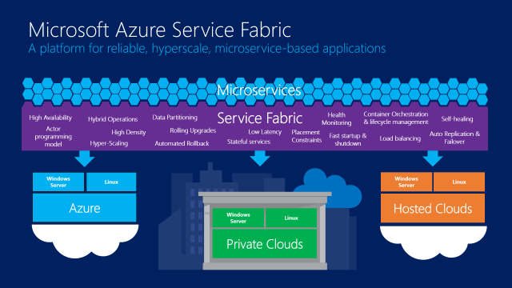
> Azure Service Fabric Environment

Slide 26
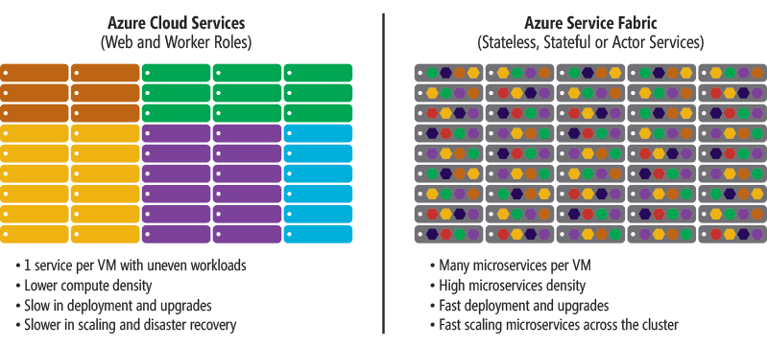
> Service Fabric vs Cloud services

Slide 27
Cluster manager
Failover manager
Naming manager
Image Store
Upgrade Service (Azure Only)
Performs cluster Rest & Powershell/Fabric client operations
Rebalances resources as nodes come/go
Map service instances to endpoints
Contains your Application Packages
Coordinates upgrading SF itself with Azure SFRP
> Service Fabric Infrastructure Services

Slide 28
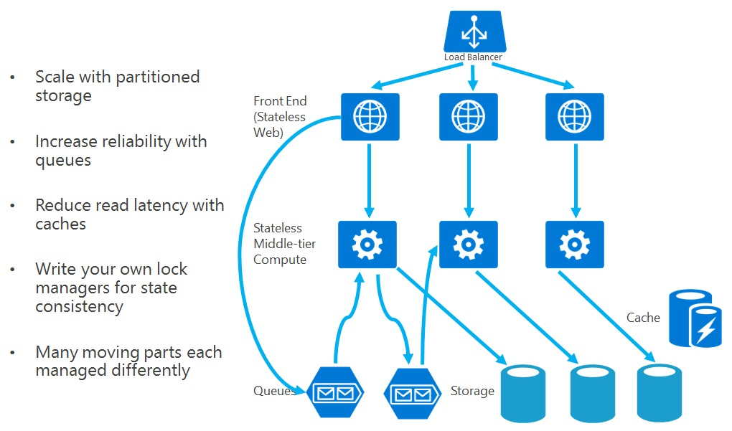
> Service Fabric Stateless Application

Slide 29
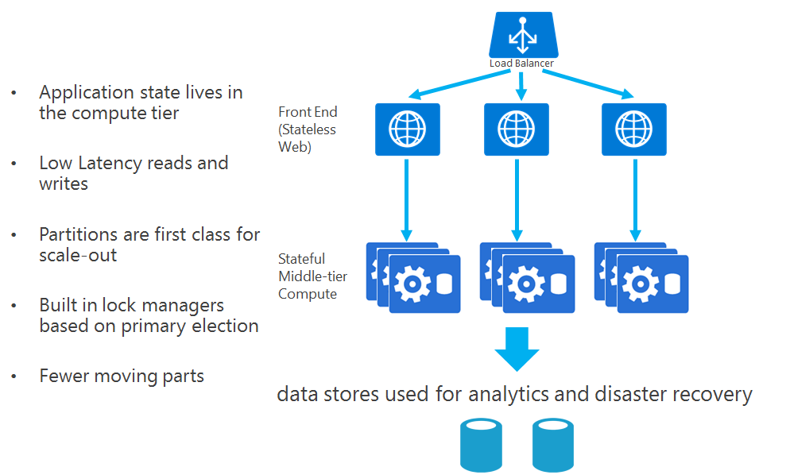
> Service Fabric Stateful Application

Slide 30
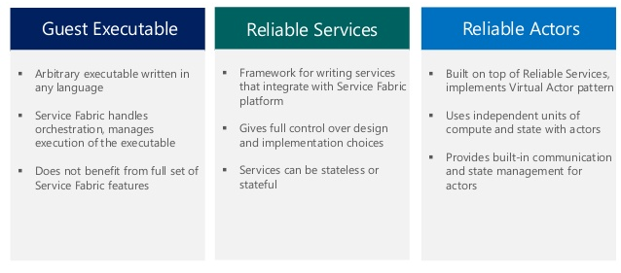
> Service Fabric Programming models

Slide 31

API Reliable Actor | API Reliable Services
El escenario implica muchos pequeños objetos o unidades independientes de estado y lógica (algunos ejemplos son los objetos activos de Internet de las cosas o los escenarios de back-end de juegos) | Debe mantener la lógica y las consultas en varios componentes y tipos de entidades
Trabaja con una enorme cantidad de objetos uniproceso mientras sigue pudiendo escalar y mantener la coherencia | Utiliza colecciones confiables (como la cola y el diccionario confiables de .NET) para almacenar los estados o entidades
Quiere que el marco administre la simultaneidad y la granularidad del estado | Quiere controlar la granularidad y la simultaneidad del estado
Quiere que Service Fabric se ocupe de administrar la implementación de la comunicación | Quiere tomar decisiones, administrar e implementar los protocolos de comunicación (Web API, WebSockets, Windows Communication Foundation, etc.)
Quiere que Service Fabric administre el esquema de creación de particiones de los servicios de actores con estado para que sea transparente para usted | Quiere controlar el esquema de creación de particiones del servicio con estado
https://msdn.microsoft.com/es-es/magazine/mt595752.aspx
> Service Fabric Programming models

Slide 32
“Muchos de los nuevos features de
Microsoft Azure (Por ejemplo Sql Azure, Functions, etc) se ejecutan
sobre Microsoft Service Fabric”
> Una nota al margen…

Slide 33



Microservices Resource Guide
By Martin Fowler
Los microservicios no son para mi (Juan María Hernández - @gulnor)
Azure Service Fabric Get started (& SDK)
> Algunos recursos

Slide 34
> Y que tiene esto que ver con las Azure Functions?

Slide 35
> gracias!

